Slide 1
オブジェクト指向プログラミング
プログラミングの基礎(1)
変数、式と演算子、入出力
情報・経営システム工学専攻
秋元 頼孝

Slide 2
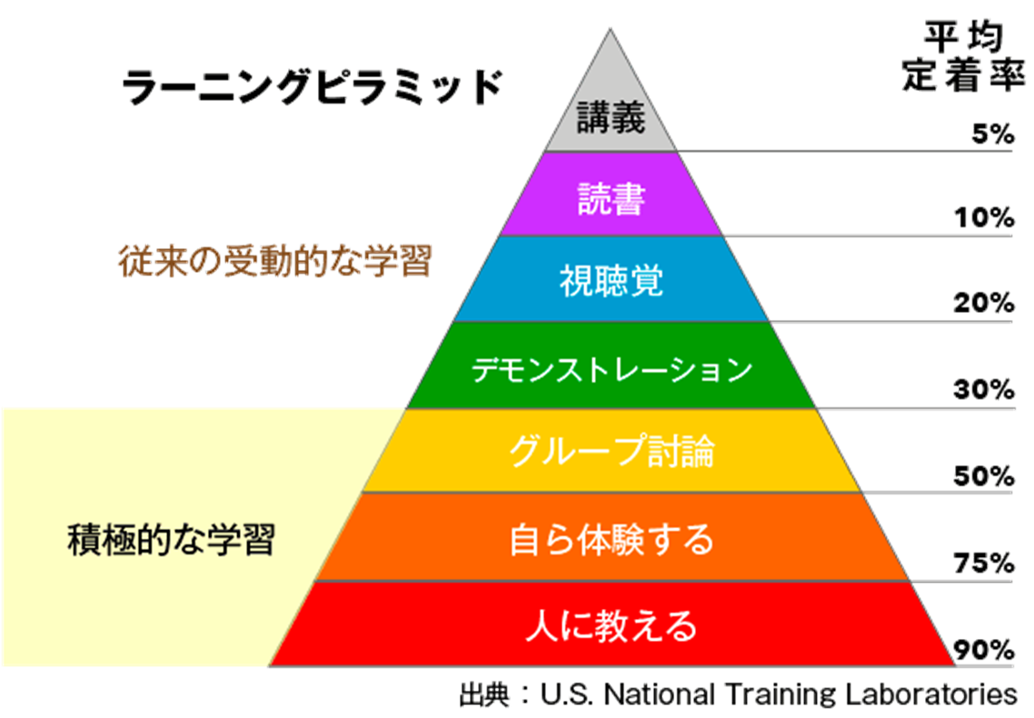
授業を始める前に：世界的な教育の動向 「ティーチング」から「ラーニング」へ 「知っている」から「使える」へ

Slide 3
皆さんの初期状態（プログラミング経験）はかなりバラバラです
まず自分で手を動かしてみて、それで駄目だったら、堂々と、隣の人（が無理そうならＴＡの人とか）に聞いてみよう！
じっくりと自分で考えるべき事か、さっさと人に聞くべきことか、メリハリを
「聞くは一時の恥、聞かぬは一生の恥」
聞くのは恥ではないし、分からないまま放置すると一生とかでなくすぐ後で普通に困るから
プログラミングの基礎①②③で理解すべきこと
（1）変数・入出力・演算
（2）条件分岐・繰り返し処理
（３）配列・関数

Slide 4
プログラミング言語 Java

Slide 5
プログラミング言語とは？
パーソナルコンピュータ(PC)は、数値計算器や記憶装置により、様々な「仕事」を、正確に、高速に行うための道具です。
PC上で動く仕事や機能の単位を「ソフトウェア」や「アプリケーション」と言います。
PCに「ソフトウェア」や「アプリケーション」をセットして利用するには、動作や命令の「手順書」を作る必要があります。
この手順書を、一般に「プログラム」といいます。プログラムは、「プログラミング言語」と呼ばれる専用のことばで書きます。
仕事を
してもらいたい人
仕事の仕方を書いた
設計書
PC

Slide 6

プログラミング言語「Java」
サンマイクロシステムズ社が90年代初めに開発したプログラミング言語です。
現在も多くの組み込みシステム、基幹業務システムで用いられています。
「オブジェクト指向」、 「マルチスレッド」、「プラットフォームに依存しない」などの特長を持ちます。
今日の世界で最も一般的に利用されているプログラミング言語の１つである「Java」でプログラミングのしくみを学び、理解すれば、その他多くのプログラミング言語も、理解できます。

Slide 7
Javaのコードと実行
コード(Source Code)
数学的・構造的なルールで記述
コンパイラ(javac等)
Java用の特殊なバイトコードであるclassファイルに変換
インタープリタ(各Java仮想マシン内)
classファイルを翻訳し、そのコンピュータに合った
ネイティブコード（機械語）に変換して実行
私たちが手作業で作成するプログラムは、「コード」の部分です。
Javaの「コード」は、数学的で構造的な記述方法を基本にした「言葉（英語）による命令の手続き」のように書きます。

Slide 8

Java仮想マシンと実行・開発環境
Javaでは、様々なハードウェアで同じプログラムの利用を可能とするために、classという中間コードが実装されました。
Java仮想マシン(Java Virtual Machine : JVM)とは、classから各ハードにあった命令＝ネイティブコード（機械語）を実行する命令セットです。
Javaプログラムの実行・開発を行うために、Linux,Mac,Windows,Solaris用の環境がOracle(Sun Microsystems部門）より無償配布されています。
(1) JRE : Javaプログラムを実行するための環境セット（JVM+各種API,関連ツール)
(2) JDK : Javaプログラムを開発するためのパッケージ
(JVM+javac,デバッガ(jdb),アーカイバ(jar))
「eclipse」はJavaプログラミングで最も普及している統合開発環境(IDE)です。JDKにより、Javaプログラムを快適に開発できます。
Eclipseは当初IBMが開発・配布していましたが、2004年より
非営利組織「Eclipse Foundation」に移管されました。

Slide 9
プログラム
実行させる「命令」を１つずつ文章のように順番に書きます。
命令は基本的には書かれた順に１つずつ実行されます。
「いらっしゃいませ」という文字列を表示しなさい。
「ご注文ください」という文字列を表示しなさい。
Ａに10を入れなさい。
Bに50を入れなさい。
CにAとBを足した数を入れなさい。
Cの値を教えなさい。
通常、実行にかかる時間は一瞬です。命令ひとつひとつの動作の様子を、人間が全て見る事はあまりありません（※）。
※場合によっては、逐次、処理の過程を確認したり、処理を一時的に止めて人間の
判断や入力を待つことも可能です。

Slide 10
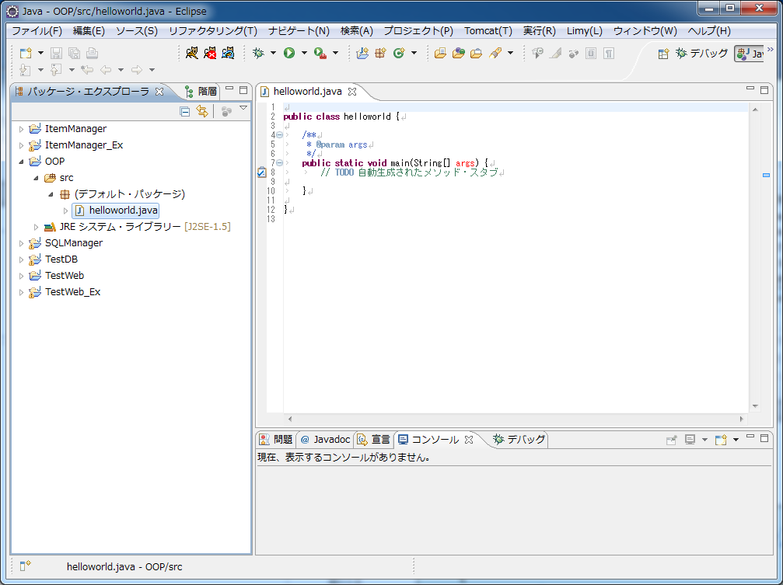
Javaプログラムのかたち
通常、Javaのプログラムは複数の「クラス」からなり、クラスの相互作用で目的とする動作を実現します。
「クラス」は、今のところはプログラムの道具の単位と考えておいてください。
統合開発環境「eclipse」では、複数のクラスからなるプログラムを整理・統合したり、バージョン別に開発することができます。また、動作や記述の間違いがないか自動チェックしたりなど、数多くの便利な機能が搭載されています。

Slide 11
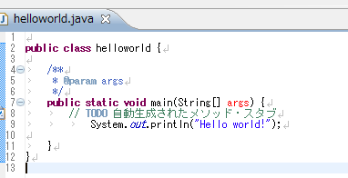
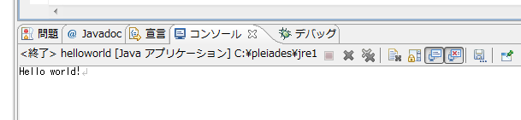
Hello world
プログラム
「Hello world!」という文字列を見せなさい。
プログラムの実行と実行結果の出力

Slide 12
Javaプログラムの記述
クラスの名前です。
public class helloworld {
/**
* @param args
*/
public static void main(String[] args) {
// TODO 自動生成されたメソッド・スタブ
System.out.println("ようこそJavaへ!");
System.out.println("Javaをはじめましょう!");
}
}
注意：
“アイ”ではなく”エル”
中カッコ「{」が開始、
「｝」が終了です。
「コメント」は、プログラムの
動作から無視されます。
プログラムは、ここから
開始します。
プログラムは、ここで
終了します。
実行する命令の単位は、
セミコロン「;」で区切ります。
命令の単位を「文」といいます。
命令は、あとで読みやすくするために、通常は
1行ずつ書き、字下げ（インデント）を揃えます。
public static void main(String[] args){……}の中に書かれた「文」が、
プログラムの本体です。これを「main()メソッド」といいます。

Slide 13
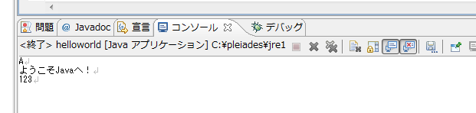
文字や数値の出力
System.out.println( … )は、カッコの中に書かれた文字や数値を
「コンソール」に出力します。
プログラム内に直接記入する「値」を
「リテラル」といいます。
public class literaltest {
public static void main(String[] args) {
System.out.println('A');
System.out.println("ようこそJavaへ!");
System.out.println(123);
}
}
１つの文字からなる文字リテラル
は「'」で囲みます。
複数の文字からなる文字列
リテラルは「"」で囲みます。
整数や小数などの数値リテラルは
直接書きます。
Javaやその他のプログラムを実行して、ユーザからの文字や数値の入力を受け付けたり、実行結果を表示したりする（標準入出力を行う）画面を、「コンソール」と言います。

Slide 14
変数

Slide 15
変数
PCの記憶装置(メモリ)を利用して、数値や文字を一時的に記憶させておく命令を書くことができます。
この機能を「変数」といいます。また、割り当てられ、区別する名前を付けられた記憶領域も、「変数」と呼びます。
変数に記憶させる数値や文字を「値」といいます。
2001
値
「year」という名前の、整数を入れる箱を作りなさい。
変数yearに、2001を代入しなさい。
year
変数名
※この箱には
整数を入れること
変数の型

Slide 16
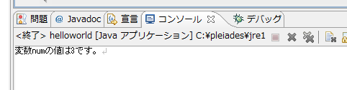
変数の宣言と値の代入
変数の宣言は、
型名 識別子(変数名);
public class variabletest {
public static void main(String[] args) {
int num;
num = 3;
System.out.println(“変数numの値は” + num + "です。");
}
}
変数への値の代入は、
変数名 = 代入する値;
「変数の宣言」では、変数の名前と、どのような
種類の「型」を変数に代入するかを指定します。
変数に代入されている値が直接表示されます。

Slide 17
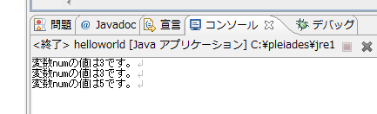
変数の値の更新
public class variabletest {
public static void main(String[] args) {
int num = 3;
System.out.println(“変数numの値は” + num + "です。");
System.out.println(“変数numの値は” + num + "です。");
num = 5;
System.out.println(“変数numの値は” + num + "です。");
}
}
新しい値の代入
プログラムが実行されている間（※）、変数の値は記憶されています。
既に宣言された変数に新しい値を代入すると、値は上書きで更新され、更新された方の値が記憶されます。
※変数に値が記憶されている期間は、中カッコ「{」「}」などで区別されます。この、記憶されている（変数が「生存」している）期間を「スコープ」といいます。

Slide 18
式と演算子

Slide 19
式と演算子
「＋」「－」のような一般的な算術記号を使って、変数、数値の計算を行う命令を書くことができます。
「＋」「－」のような計算命令のための記号のことを「演算子」といいます。
演算子による数値計算の命令を「式」といいます。
数値計算は、「代入演算子」と組み合わせて行います。
「＝」：代入演算子
A = B 「右辺のBの結果を左辺のAに代入しなさい」
「＋」：加算
C ＝ A + B 「AとBを足してCに代入しなさい」
「－」：減算
C = A - B 「AからBを引いてCに代入しなさい」
「＊」：乗算
C = A * B 「AとBをかけてCに代入しなさい」
演算子には、数値計算用の
演算子のほかにも、数値の
比較のための「比較演算子」も
あります。（次回説明）
「 / 」：除算
C ＝ A / B 「AからBを割ってCに代入しなさい」
「 % 」：剰余・・・除算の余り
C = A % B 「A÷Bの余りをCに代入しなさい」

Slide 20
数値計算のプログラム
「変数」「演算子」による「式」（＝PCへの命令）を順に書くことで、数値計算の手順を記述することができます。
変数に代入される値に応じた計算結果が求められます。
①
a
＋
b
を計算しなさい。
（結果を
和
に入れなさい）
②
和
×（１＋
消費税率
）を計算しなさい。
（結果を
答え
に入れなさい）
③
答え
を表示しなさい。

Slide 21
式と演算子によるプログラム
public class calcTest {
public static void main(String[] args) {
int apple, banana, sum, iPrice;
double tax, dPrice;
apple = 98;
banana =128;
tax = 0.08;
sum = apple + banana;
dPrice = sum * (1 + tax);
iPrice = (int)Math.floor(dPrice); //小数を切り捨て
System.out.println("りんごの値段は" + apple + "円です。");
System.out.println("バナナの値段は" + banana + "円です。");
System.out.println("お支払金額は" + iPrice + "円になります。");
}
}
変数の宣言
値の代入
計算
結果
表示

Slide 22
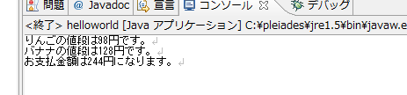
出力結果

Slide 23
入出力

Slide 24
入力と出力
利用者にデータを入力してもらい、そのデータを定められた手順で処理して、出力することができます。
データを入力
データを受け取る
ユーザー・インタフェース
プログラム
結果を受け取る
結果を出力
文字・数値によるやりとり（標準入出力）のほか、その他の特殊な入力・出力機器や、文字列や数値以外のグラフィックによるやりとりをサポートする場合が有り得ますが、基本は同じです。

Slide 25
変数、演算子と入出力
入力
計算の手順＝プログラム
出力
a
150
①
a
＋
b
を計算しなさい。
（結果を
和
に入れなさい）
答え
b
492
298
②
和
×（１＋
消費税率
）を計算しなさい。
（結果を
答え
に入れなさい）
消費税率
③
答え
を表示しなさい。
0.1
プログラムの実行時に
利用者からコンソールを
通じて入力されます。
利用者の入力を受け取り、
定められた手順に従って、
実行（計算）が進みます。
コンソールで
利用者に出力します。

Slide 26
import java.io.*;
public class ioTest {
public static void main(String[] args) throws IOException {
BufferedReader br =
new BufferedReader(new InputStreamReader(System.in));
System.out.println("りんごの値段は？：");
String str1 = br.readLine();
System.out.println("バナナの値段は？：");
String str2 = br.readLine();
System.out.println("消費税率は？：");
String str3 = br.readLine();
int apple = Integer.parseInt(str1);
int banana =Integer.parseInt(str2);
double tax = Double.parseDouble(str3);
sum = apple + banana;
dPrice = sum * (1 + tax);
iPrice = (int)Math.floor(dPrice); //小数を切り捨て
System.out.println("りんごの値段は" + apple + "円です。");
System.out.println("バナナの値段は" + banana + "円です。");
System.out.println("お支払金額は" + iPrice + "円になります。");
}
}
入出力のために必要です。
利用者のキーボードからの
入力を待ちます。
それぞれ、文字列型の変数に
一時的に保存します。
注意：
“エル”ではなく”アイ”
文字列を数値に変換して、
それぞれの変数に代入。
注意：
“アイ”ではなく”エル”
Javaに用意されている「標準入出力」の機能を利用することで、
入力を受け取って、対応する変数に代入する命令が記述できます。

Slide 27
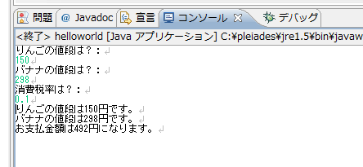
出力結果

Slide 28
まとめ
プログラムは、「文」と呼ばれる命令を複数記述することで作られます。
プログラムを実行すると、文が順に実行されます。
変数や演算子を組み合わせて書かれた、数値計算を行うための文を、「式」といいます。
Javaに用意された標準入出力機能や、代入の命令「=」を含む式などにより、利用者の入力を処理することができます。
式、入出力を利用することで、利用者が文字列や数値を入力し、入力に応じた結果を求めるプログラムを書くことができます。
「変数」、「入出力」、「演算子」は、コンピュータプログラムの基本です。

